Slide 1
Detección de anomalías pulmonares producidas por COVID-19 con un enfoque de aprendizaje de maquina
Flores-Silva P. A.
Reconocimiento de Patrones
Notes:
Cuando enumere todos los colaboradores del proyecto, use comas o viñetas

Slide 2
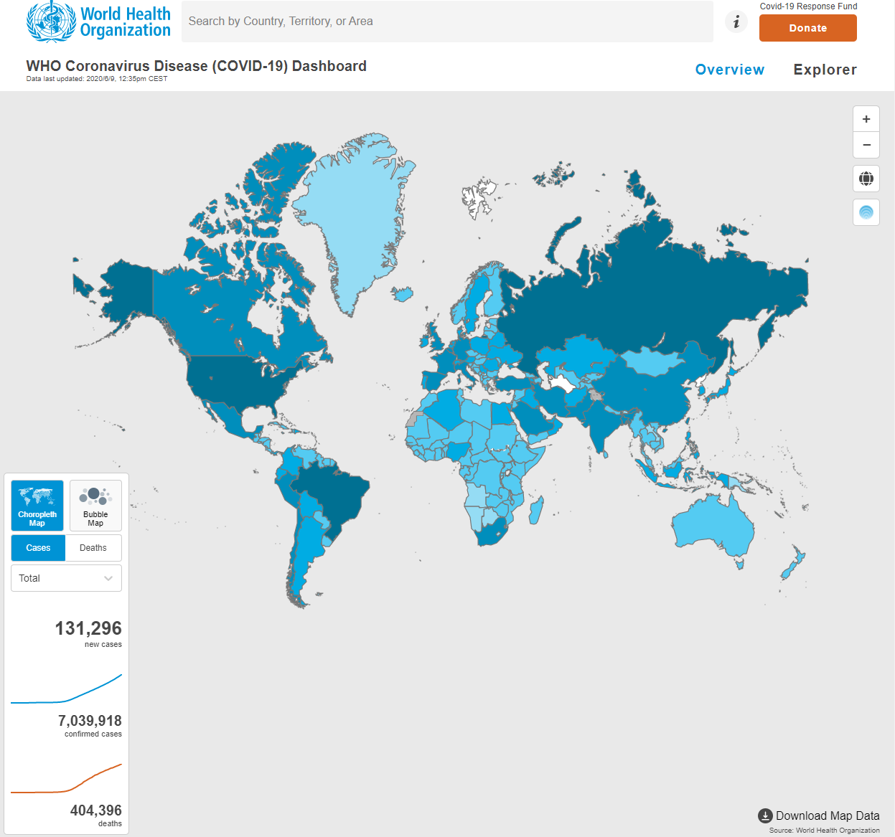
Avance Actual. Problemática
Notes:
Inserte un mapa de la colonia (dibújelo, use la entrada de lápiz o creelo con PPT; sea creativo)
Insertar -> Imágenes para fotos
Dibujar para la entrada de lápiz digital
Insertar -> Formas si quiere crearla en PPT
Debe identificar claramente todas las montañas, ciudades y pueblos, masas de agua y ríos, puntos de referencia, etc.

Slide 3
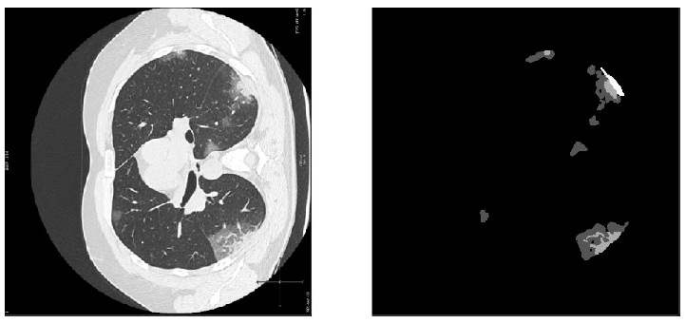
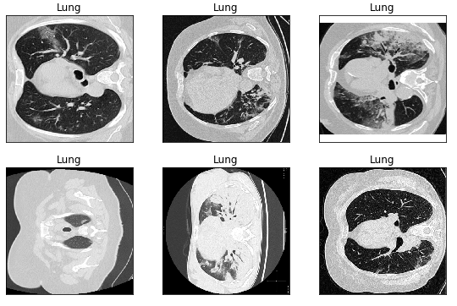
Dataset Descripción
0 . Pulmón “sano”
1 . Consolidación Pulmonar
2. Derrame Pleural
3. Opacificación del vidrio
Notes:
Inserte un mapa de la colonia (dibújelo, use la entrada de lápiz o creelo con PPT; sea creativo)
Insertar -> Imágenes para fotos
Dibujar para la entrada de lápiz digital
Insertar -> Formas si quiere crearla en PPT
Debe identificar claramente todas las montañas, ciudades y pueblos, masas de agua y ríos, puntos de referencia, etc.

Slide 4
Resumen
Se desarrolló un sistema detector de tres anomalías desarrolladas por pacientes con COVID-19, a saber, consolidación pulmonar, derrame pleural y opacificación del vidrio en tomografías computarizadas. Con resultados bastante aceptables. Esto fue posible gracias a la segmentación y análisis de las propiedades de textura de las tres anomalías y zonas de pulmón sano presentes en cien tomografías computarizadas axiales de pulmón. El método de evaluación se realiza de forma cualitativa debido a la dificultad de la definición de una función de error. Finalmente, durante el desarrollo se encontraron diversos puntos que no fueron estudiados, sin embargo, se discuten algunos métodos para el mejoramiento de la obtención de datos, análisis y clasificación.

Slide 5
Let’s code!

